Slide 1
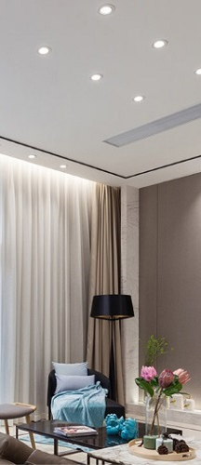
Gauss Elementary Downlight ПРОМО
Серия даунлайтов Gauss Elementary Promo отлично подойдут для интерьерной подсветки бытовых, хозяйственных и административных помещений.
Благодаря матовому рассеивателю обеспечивается качественное освещение с широким углом и скрываются слепящие элементы устройства.
Встроенный в корпус драйвер облегчает монтаж.
Набор из трех светильников для большей экономии!
Характеристики
Мощность: 5W
Световой поток: 430lm
КЦТ: 4000K
Пылевлагозащита: IP20
Гарантия: 2 год
Напряжение: 170-260 V
Декабрь 2022

Slide 2
Gauss Elementary Downlight ПРОМО
Арт | Наименование | Кол-во на складе
9100420205T | Комплект светильников Gauss Elementary Downlight круг 5W 300lm 4000K 210-240V IP20 95*26 монтаж белы, шт | 7 080
9100420205 | Светильник Gauss Elementary Downlight круг 5W 300lm 4000K 210-240V IP20 95*26 монтаж белый LED 1/100, шт | 20 000
Декабрь 2022

